Slide 1
第5.2节
奇异值分解

Slide 2
奇异值分解基本概念
奇异值分解（Singular Value Decomposition，SVD）是一种将高维矩阵表示为三个低维矩阵乘积的矩阵分解方法。
SVD通过用低维、少量的简单矩阵表示原始数据矩阵来实现数据降维。

Slide 3
奇异值分解基本概念
对于数据量为N，特征向量为p的原始数据矩阵：
SVD算法希望将其分解为：
其中U、V分别为左、右奇异值矩阵，且均为正交矩阵； 为奇异值矩阵， 其主对角线上的值称为奇异值，其他位置元素都为0。

Slide 4

奇异值分解公式推导
SVD算法分解后：
求解左、右奇异矩阵
求解奇异值矩阵
求解分解结果

Slide 5
奇异值分解公式推导
求解左、右奇异矩阵
求解奇异值矩阵
求解分解结果
的特征值

Slide 6
奇异值分解公式推导
截断奇异值分解（Truncated SVD）SVD算法：用前d（d<<p）个最大的奇异值和对应的左、右奇异向量矩阵对原始数据矩阵进行近似描述。

Slide 7
奇异值分解公式推导
截断SVD算法分解后：
利用截断后的部分奇异值和对应的左右奇异矩阵，重构近似的数据矩阵，实现对原始数据的压缩和降维。

Slide 8
实践案例：基于奇异值分解的图像压缩
1.模型构建。在Python中，SVD算法可以通过使用NumPy库中linalg模块的svd函数实现。
2.参数调整。参数“a”代表输入一个数据矩阵；参数“full_matrices”表示是否返回完整的奇异矩阵，取值为‘True’时，返回的左奇异矩阵为N阶方阵，右奇异矩阵为p阶方阵。
3.模型训练。对一张RGB图像进行奇异值分解（SVD），构建restore函数接受SVD分解后得到的奇异值矩阵与左、右奇异矩阵，保留不同数量的奇异值对图像重构，并展示重建图像随奇异值数量变化的效果。
选取不同的奇异值数量，将压缩后的图像与原始图像进行对比分析.通过观察发现，保留前50个奇异值的图像压缩情况较好，能够还原原始图像的大部分特征。

Slide 9
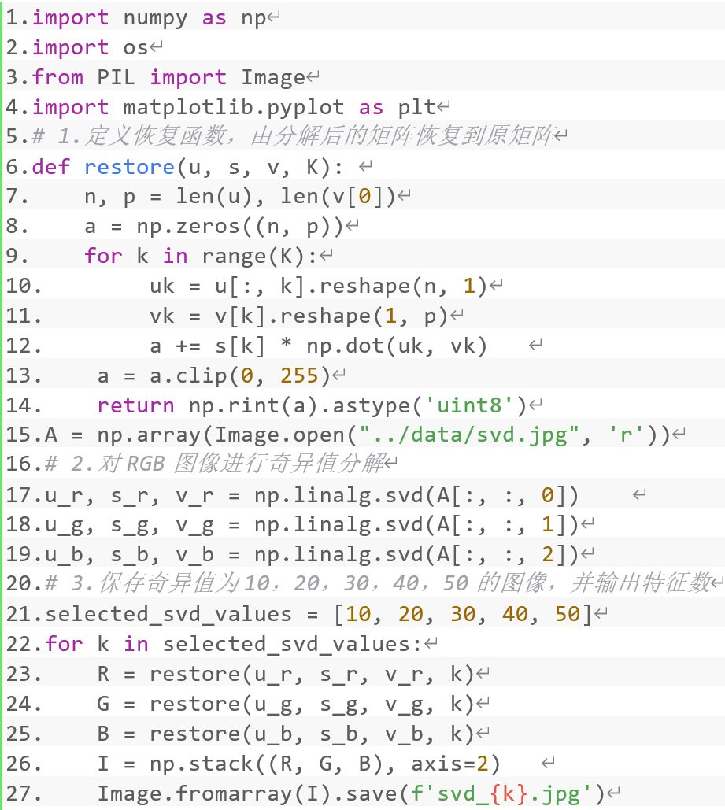
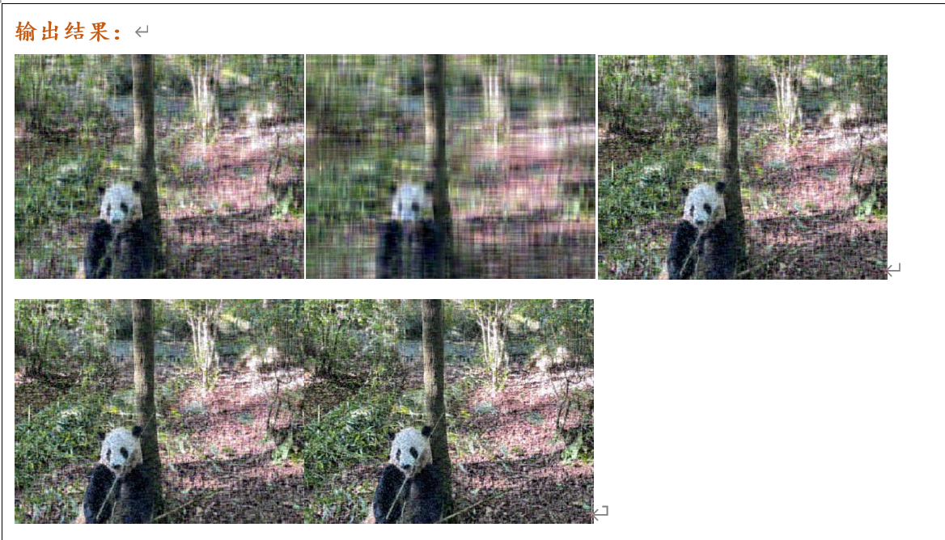
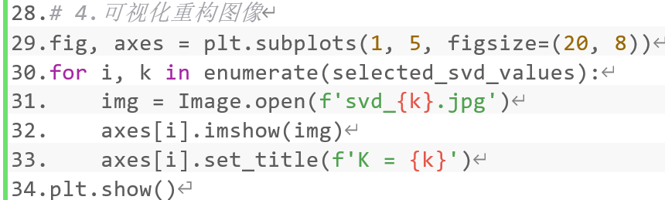
实践案例：基于奇异值分解的图像压缩

Slide 10
恳请批评指正！

